Slide 1
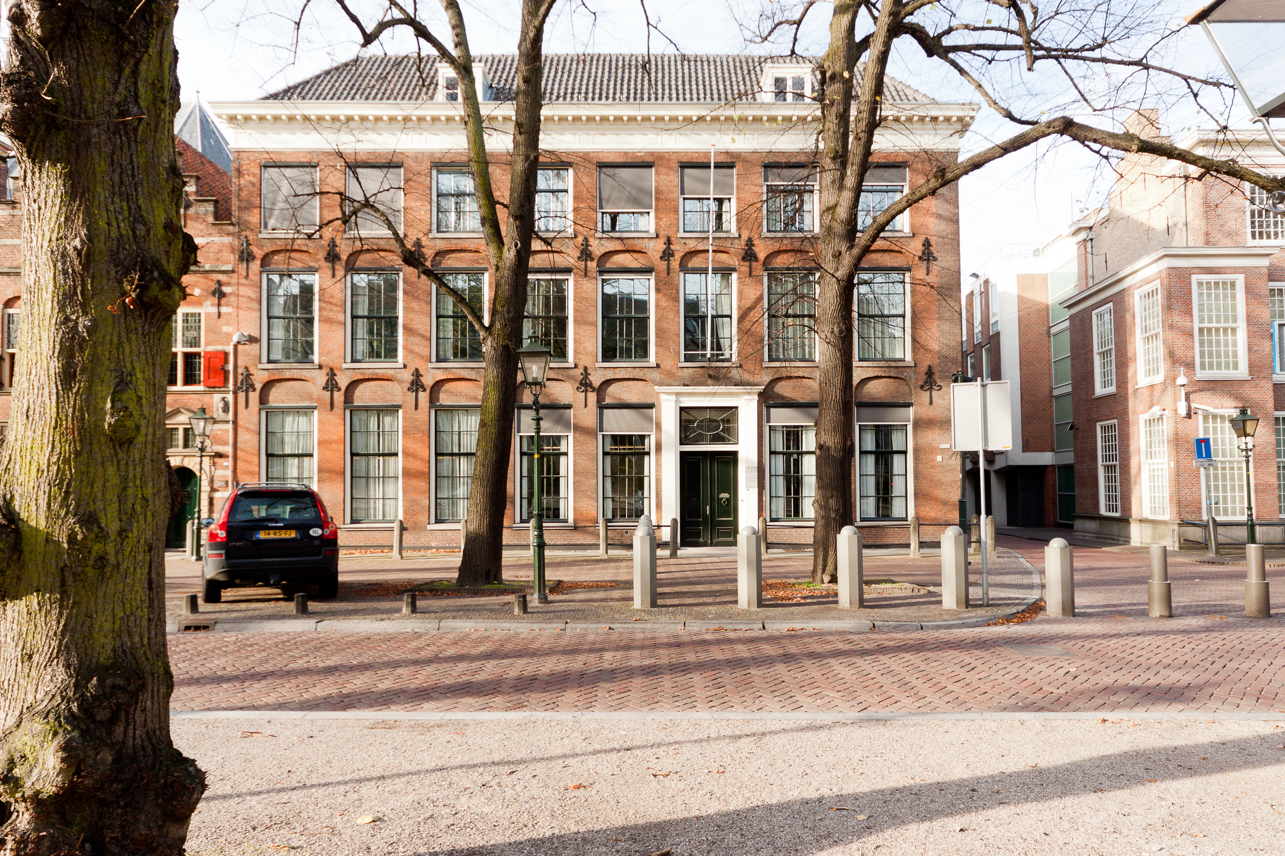

Verantwoordingsdag en de Algemene Rekenkamer

Slide 2
Verantwoordingsdag, wat is dat?
Tijdens Verantwoordingsdag legt het kabinet verantwoording af over het beleid en de financiën van het afgelopen jaar.
Tijdens Verantwoordingsdag legt het kabinet verantwoording af over de waarde van alle cadeaus die ze hebben gekregen tijdens werkbezoeken.
Tijdens Verantwoordingsdag legt de Tweede Kamer verantwoording af over het aantal Kamervragen dat zijn gesteld.

Slide 3
Verantwoordingsdag, wat is dat?
Tijdens Verantwoordingsdag legt het kabinet verantwoording af over het beleid en de financiën van het afgelopen jaar.
Op Verantwoordingsdag blikt het kabinet terug op het afgelopen jaar. Ze kijken of de plannen zijn gelukt en hoeveel geld dat kostte. Dat geld is namelijk belastinggeld, dat hebben alle Nederlanders samen betaald. Het is dus belangrijk om na te gaan of het kabinet het geld heeft uitgegeven op de manier die met de Tweede Kamer was afgesproken. Zo kan de Tweede Kamer controleren of het kabinet haar werk goed doet.

Slide 4
Een andere belangrijke dag…
Naast Verantwoordingsdag is er nog een andere belangrijke dag die te maken heeft met beleid en financiën. Welke dag is dit?
De Tweede Kamerverkiezing
Prinsjesdag
Het Reces

Slide 5
Een andere belangrijke dag…
Prinsjesdag
Dit is natuurlijk Prinsjesdag! Tijdens Prinsjesdag leest de Koning de Troonrede voor waarin de plannen voor het komende jaar staan. Oftewel: wat het beleid wordt en hoe het geld besteed zal worden.

Slide 6
Wat neemt de minister van Financiën mee?
Op Verantwoordingsdag komt de minister van Financiën, net als op Prinsjesdag, naar de Tweede Kamer met een ……….
Daarin zitten ……….
Op Prinsjesdag neemt de minister iets anders mee, namelijk de ………
1
2
3
hamer
koffertje
rekenmachine
het financieel jaarverslag van het Rijk + de jaarverslagen van alle ministeries
het financieel jaarverslag van het Rijk + de jaarverslagen van de Tweede Kamer
het financieel jaarverslag van het Koningshuis + de jaarverslagen van de Tweede Kamer
begroting
Troonrede
bonnetjes

Slide 7
Wat neemt de minister van Financiën mee?
Op Verantwoordingsdag komt de minister van Financiën, net als op Prinsjesdag, naar de Tweede Kamer met een koffertje.
Daarin zitten het financieel jaarverslag van het Rijk + de jaarverslagen van alle ministeries.
Op Prinsjesdag neemt de minister iets anders mee, namelijk de begroting.

Slide 8
De Algemene Rekenkamer, wat is dat?
De Algemene Rekenkamer berekent hoeveel belastinggeld Nederlanders hebben betaald.
De Algemene Rekenkamer stelt alle begrotingen op voor de ministeries.
De Algemene Rekenkamer kijkt of belastinggeld zinnig, zorgvuldig en zuinig wordt uitgegeven.

Slide 9
De Algemene Rekenkamer, wat is dat?
De Algemene Rekenkamer kijkt of belastinggeld zinnig, zorgvuldig en zuinig wordt uitgegeven.
Op Verantwoordingsdag speelt de Algemene Rekenkamer dus een belangrijke rol. Zij controleert alle financiële jaarverslagen en beoordeelt of de uitgaven effect hebben (zinnig), of ze doordacht en doelgericht zijn (zorgvuldig) en of er niet meer geld dan nodig is uitgegeven (zuinig).
De Algemene Rekenkamer is onafhankelijk; ze kan verzoeken krijgen, maar bepaalt uiteindelijk zelf waar ze onderzoek naar doet.

Slide 10
Onderzoekscasussen van de Algemene Rekenkamer

Slide 11
Andere onderzoeken
De Algemene Rekenkamer voert ook andere onderzoeken uit. Bijvoorbeeld of een grote investering van de overheid zinnig, zorgvuldig en zuinig is geweest. Maar ook naar hoeveel iets heeft gekost.
    Voorbeeld
    Algemene Rekenkamer onderzocht hoeveel belastinggeld de MH17-vliegramp heeft gekost. Bij die ramp werd een vliegtuig met 196 Nederlandse inzittenden door een Russische raket neergehaald. Conclusie van het onderzoek: dit heeft Nederland € 166 miljoen gekost.
Met de onderzoeken van de Algemene Rekenkamer kan de Tweede Kamer het kabinet beter controleren.

Slide 12
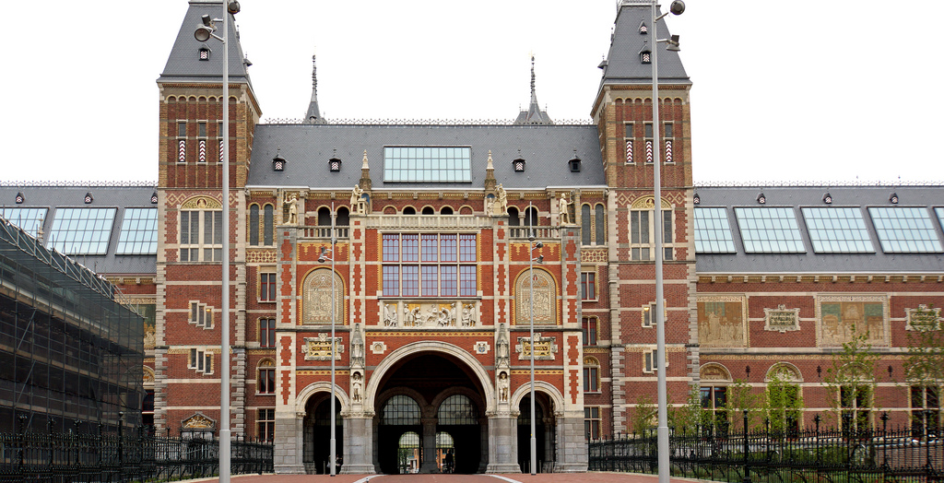
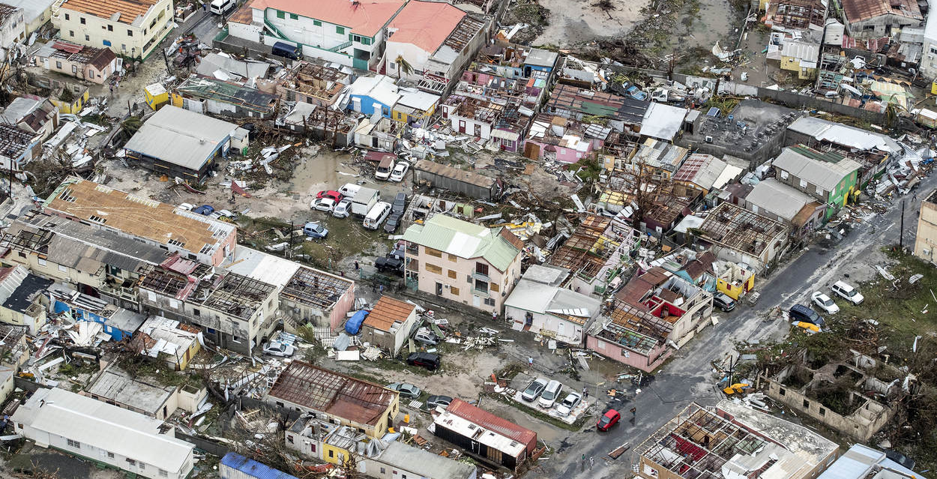
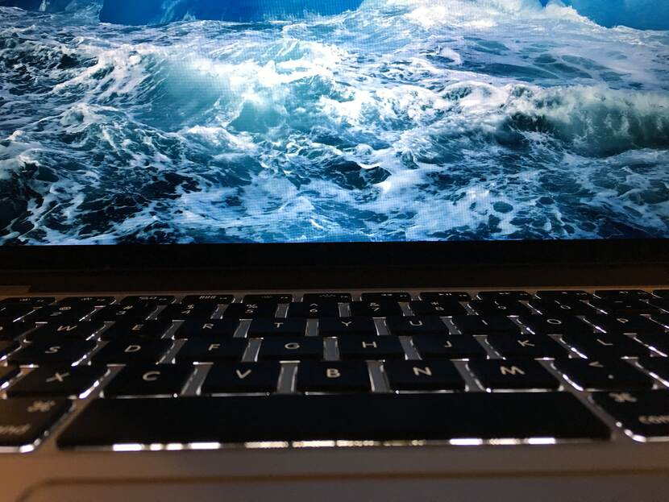
Beveiliging Rijksmuseum
Orkaan op Sint-Maarten
Cybersecurity waterwerken

Slide 13
Beveiliging
Rijksmuseum

Slide 14
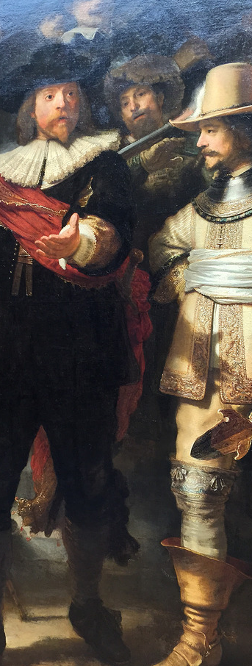
Wat heeft de onderzoeker van de Algemene Rekenkamer gedaan?
De onderzoeker trok samen met het hoofd beveiliging een schilderij van Rembrandt van de muur.
De onderzoeker noteerde per kunstwerk hoe dat was beveiligd en schreef hierover een dik rapport.
De onderzoeker ging undercover als beveiliger bij het museum om zo te kijken hoe het in het echt gaat.
Terug naar keuzemenu

Slide 15
Orkaan op Sint-Maarten

Slide 16
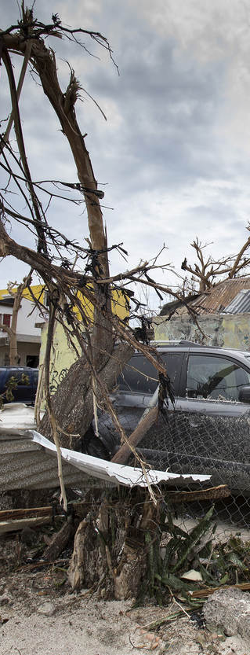
Welke oorzaak wijzen de onderzoekers hiervoor aan?
Het geld verdween in de zakken van corrupte machthebbers.
De wisselkoers was erg ongunstig, daardoor kon je op Sint-Maarten weinig doen met 550 miljoen euro.
De eisen om geld uit te mogen geven waren zo streng, dat het de ambtenaren op Sint-Maarten niet lukte om eraan te voldoen.
Terug naar keuzemenu

Slide 17
Cybersecurity waterwerken

Slide 18
Wat hebben de onderzoekers van de Algemene Rekenkamer gedaan?
Ze hebben hackers ingehuurd die gingen kijken of zij binnen konden dringen bij een belangrijk waterwerk.
Ze zijn in andere landen gaan kijken op welke manier waterwerken daar beveiligd zijn.
Ze hebben de minister ondervraagd over de beveiliging van de waterwerken.
Terug naar keuzemenu

Slide 19
Stel dat jij bij de Algemene Rekenkamer werkt…
Waar zou jij onderzoek naar willen doen?
Denk even na over alles waar de Nederlandse overheid geld aan uitgeeft (zorg, onderwijs, defensie, sociale zekerheid, etc.)
Kies een onderwerp waarbij je twijfelt of het belastinggeld wel zorgvuldig, zinnig en zuinig besteed wordt.
Formuleer dit tot een onderzoeksvraag.

